Slide 1

条例に基づく届出
実績報告書の書き方説明資料１/２
大阪府 環境農林水産部
脱炭素・エネルギー政策課
令和６年7月

Slide 2
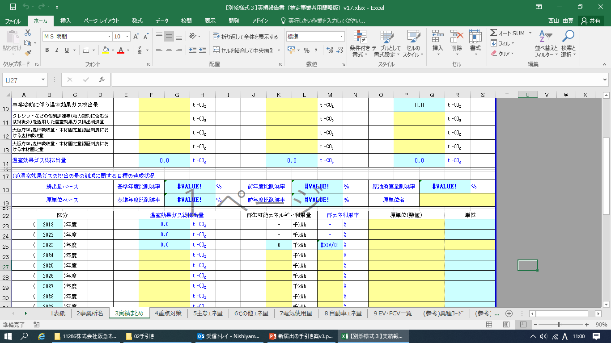
実績報告書（Excel様式）の構成
【実績報告書】 計画期間：対策計画書届出年度から2030年度まで
シートタグ名
１ 表紙
２ 事業所名
３ 対策まとめ
４ 重点対策
５ 主なエネ量
６ その他エネ量
７ 電気使用量
８ 自動車エネ量
９ EV・FCV一覧
自動算出式を入力しているため、シートタグ名の変更や削除はしないこと
【添付資料】
必要に応じて提出
・その他事業所における各エネルギー使用量の内訳
・「エネルギーの使用によって発生する二酸化炭素」以外の温室効果ガスの算定根拠
・温室効果ガス排出量と密接な関係を持つ値を複数設定した場合の算定根拠
・電気の排出係数および契約している電気メニュー
（再エネ契約割合がわかるもの）の根拠資料
・個別調達した証書および大阪府CO₂森林吸収量・木材固定量認証制度証書
・単位発熱量および排出係数等を実測に基づき設定する場合の根拠資料
・燃費法による自動車の燃料使用量の算定根拠
※ 記入にあたっては「気候変動対策指針」及び「届出の手引き」を必ず確認すること
《表示規則》
記入が必要な項目 ／ 自動で入力される項目 ／ 青文字 公表される項目
(青文字で表示される個所には個人情報や経営上の秘密情報などは記載しないこと)

Slide 3
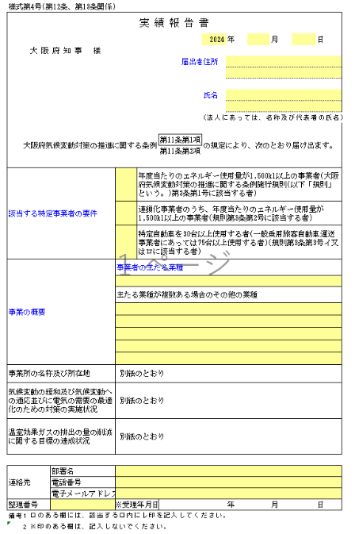
「１ 表紙」シート（届出の手引きP.56）
日付、業種の記載漏れに注意
連絡先は届出内容の確認時に必要（担当者名の記載があると、府との連絡がスムーズとなります。）
整理番号は府が付番している５桁の数字を記入（対策計画書と同じ）

Slide 4
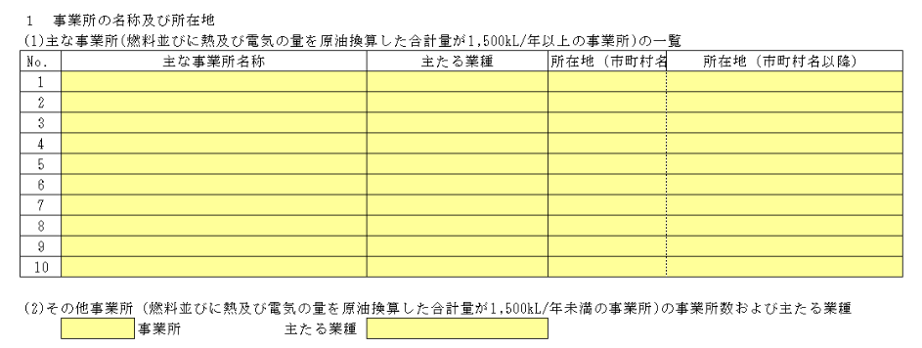
「２ 事業所名」シート（届出の手引きP.57）
（１）へは主な事業所の名称から所在地まで、（２）へは大阪府内にある「主な事業所」 以外の事業所数及びその主たる業種を記入
※ 「主な事業所」とは、原油換算燃料等使用量で1,500kL／年以上の事業所のこと
（２）へは1,500kL／年未満の事業所数を記入

Slide 5
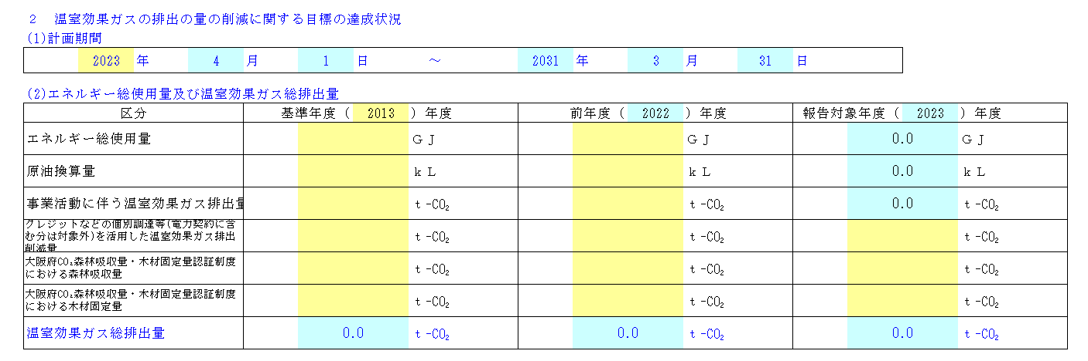
「３ 対策まとめ」シート（届出の手引きP.58）
基準年度のエネルギー使用量等を記入
（対策計画書と同値）
前年度のエネルギー使用量等を記入（前年に届出した実績報告書と同値）
※ただし対策計画書の届け出後、初めて届け出る実績報告書では記入不要
水色部分は自動算出のため記入不要
クレジット調達や大阪府CO₂森林吸収量の認証制度があれば記入
※ クレジットなど自社で証書を発行し売却した場合は、売却分の二酸化炭素排出削減量をマイナス値で計上

Slide 6
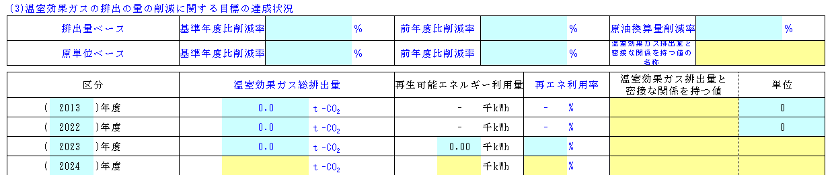
「３ 対策まとめ」シート（届出の手引きP.59）
対策計画書の届出後、初めて提出する実績報告書では空欄
対策計画書で原単位ベースでの目標削減率を設定している場合、温室効果ガス排出量と密接な関係を持つ値（原単位）を記入（名称の記入漏れ注意） ※原則、変更は不可
※ 対策計画書の届出後、２回目以降の実績報告書からは、過年度に報告した実績報告の「温室効果ガス総排出量」、「再生可能エネルギー利用」、「再エネ利用率」は、過年度の実績報告書を参照して数値を記入 （大阪府から過年度実績を転記した様式は送付しない）

Slide 7
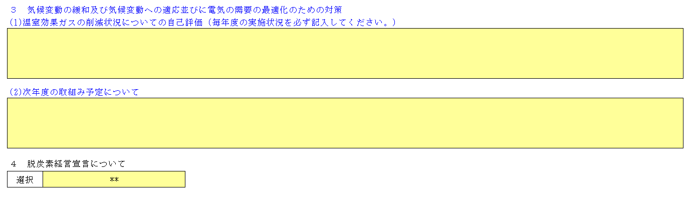
「３ 対策まとめ」シート（届出の手引きP.60）
・前年度の削減状況に対する自己評価、次年度の取組み予定を記入
・削減率がマイナス値になっている場合は自己評価でその理由を必ず記載すること
※公表内容のため、個人情報や経営上の秘密情報などは記載しない
・これまでに宣言をしている場合は「すでに宣言している」
・今年度中に宣言予定の場合は「宣言する」（要申請）
・宣言しない、または今年度中は宣言しない場合は「宣言しない」
※ 脱炭素化経営宣言のURL
https://www.pref.osaka.lg.jp/o120020/eneseisaku/datsutanso_sengen/index.html

Slide 8
「４ 重点対策」シート（届出の手引きP.62）
脱炭素化ランクを判断するため、脱炭素化該当状況を選択（基準年度比削減率が25%以上は「該当する」、25%未満は「該当しない」）
※基準年度比削減率が事業所閉鎖や製造中止などによる事業者の削減努力に寄らない場合で、脱炭素化ランクの付与を辞退する場合は25％以上でも「該当しない」を選択
重点対策項目の実施状況についてプルダウンの選択肢から選択
《実績報告書における実施状況の選択肢》
「実施済み」、「未実施」、「非該当」
《判断基準》
〇実施済み 判断基準すべてを実施している
〇未実施 判断基準一つでも実施することができていない
〇非該当 当該設備が無い事業所や、特記事項で適用しない
合理的な理由がある場合
※ 特記事項※１～10 はシート４の下部と「届出の手引き」P.28に記載

Slide 9
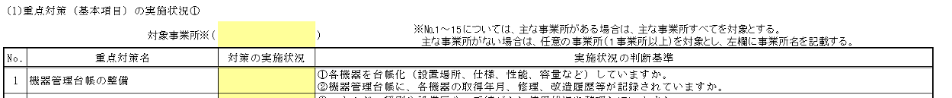
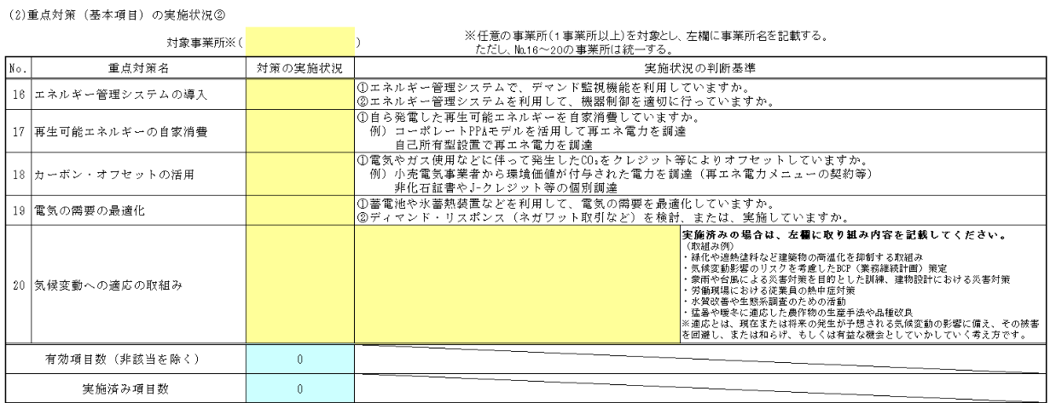
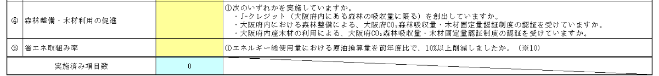
「４ 重点対策」シート
＜留意点＞
・「対策の実施状況」は項目ごとに必ずプルダウンで選択
・項目ごとに「非該当」などの選択肢が異なるため、他項目のセルをコピー＆貼付けしない
・対策計画書とは選択肢が異なるため、対策計画書から実施状況をコピー＆貼付けしない
主な事業所がない場合、任意の１事業所を必ず記入
任意の１事業所を必ず記入
「実施済み」の場合は、取組内容の記入が必要（CO_{２}削減に関する取組みは適応ではありません） ※気候変動適応についての詳細は「気候変動対策指針」P.9を確認
加点項目⑤「省エネ取組み率」は対策計画書の届出後、初めて提出する実績報告書では「非該当（※10）」を選択
※ 重点対策の指定と各項目の判断基準については「届出の手引き」P.11～29に記載

Slide 10
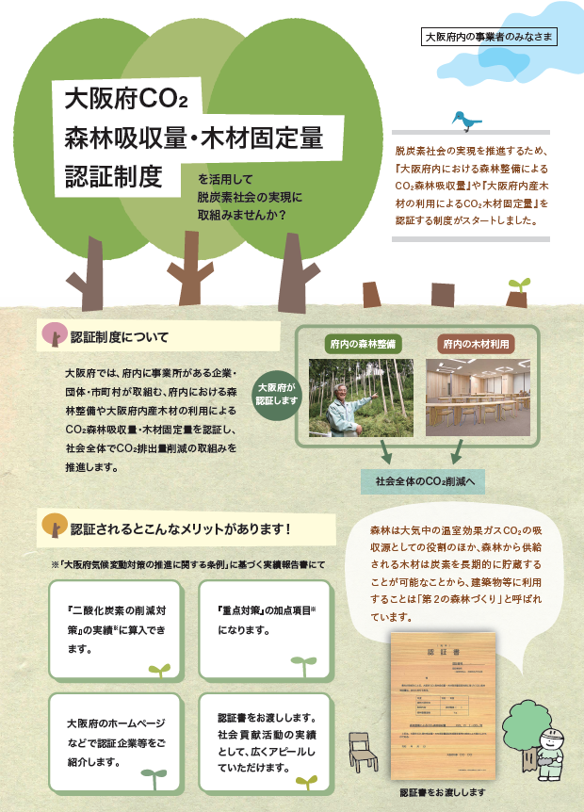
補足：加点項目④森林整備・木材利用の促進 について
「届出の手引き」P.27 判断基準から抜粋
大阪府CO_{２}森林吸収量・木材固定量認証制度の認証を受けていますか。
・森林はCO_{２}の吸収源としての役割のほか、森林から供給される木材は、炭素を長期的に貯蔵することが可能なことから、令和５年度から認証制度を開始
【認証までの流れ】
事前相談のうえ取組の計画を申請
取組報告
認証（審査／算定後）
森林整備や木材利用の取組実施
※ 認証手続きは大阪府指定の認証機関にて実施
※ 認証企業や事例は大阪府HPなどで公表

Slide 11
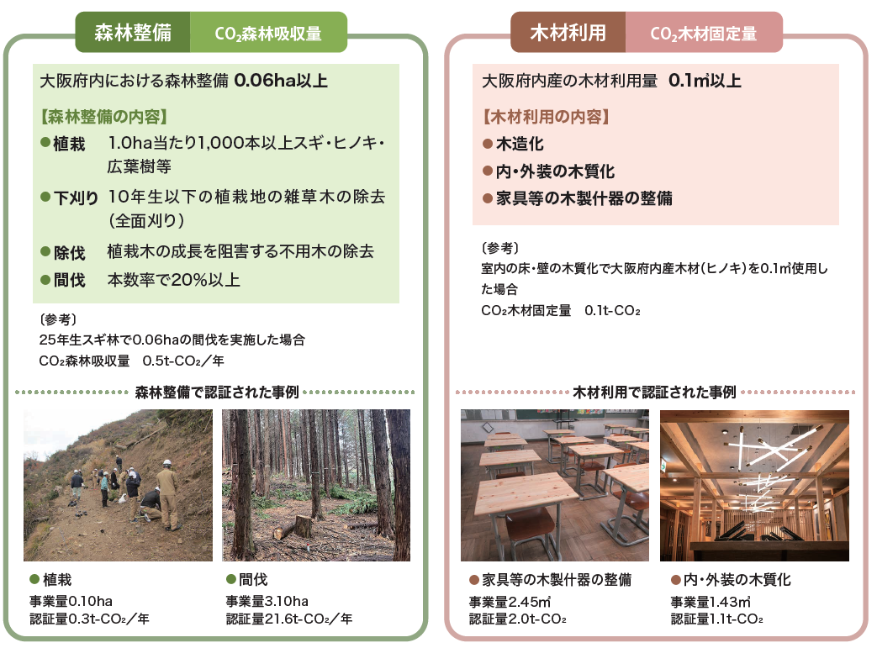
《認証の対象となる取組について》
認証制度の詳細や大阪府指定認証機関についてはURLを確認
https://www.pref.osaka.lg.jp/o120040/midori/midori/ninsyouseido.html

Slide 12
実績報告書の書き方説明資料2/2につづきます

